Slide 1

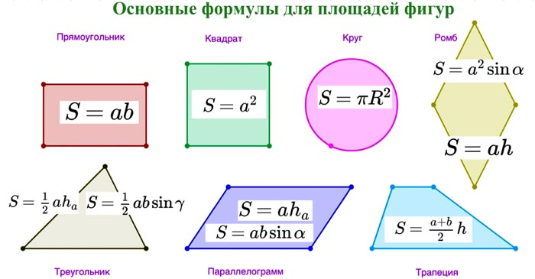
МАТЕМАТИКА
5
КЛАСС
Тема:
ПЛОЩАДЬ
ПРЯМОУГОЛЬНИКА

Slide 2
ПРОВЕРКА САМОСТОЯТЕЛЬНОЙ РАБОТЫ
Ответ: Р=192 см
2см
Ответ:1) Р = 22 см 2) Р = 22 см 3) Р = 290 мм = 29 см

Slide 3
ВСПОМНИМ

Slide 4
ВСПОМНИМ
На рис.4 первая фигура состоит из 6 квадратов с площадью 1 см², а вторая – из 8
Это означает, что их площадь равна 6 см² и 8 см² соответственно

Slide 5
ВСПОМНИМ
b
а
а = S : b или b = S : a

Slide 6
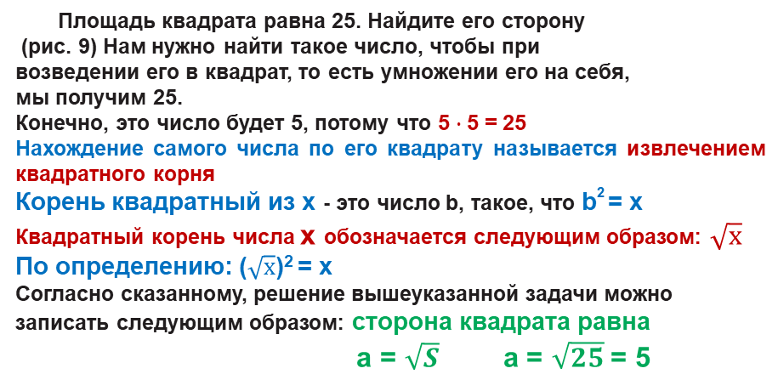
ОБОГАЩАЕМ ЗНАНИЯ
Площадь квадрата равна 25. Найдите его сторону
(рис. 9) Нам нужно найти такое число, чтобы при
возведении его в квадрат, то есть умножении его на себя,
мы получим 25.
Конечно, это число будет 5, потому что 5 $∙$5 = 25
Нахождение самого числа по его квадрату называется извлечением квадратного корня
Корень квадратный из х - это число b, такое, что b² = х
Квадратный корень числа х обозначается следующим образом: $\sqrt{х}$
По определению: ($\sqrt{х}$)² = х
Согласно сказанному, решение вышеуказанной задачи можно записать следующим образом: сторона квадрата равна
a = $\sqrt{S}$ а = $\sqrt{25}$= 5

Slide 7



ОБОГАЩАЕМ ЗНАНИЯ
$\sqrt{64}$ = 8
$\sqrt{121}$ = 11
$\sqrt{256}$ = 16

Slide 8
РЕШЕНИЕ ЗАДАЧ
625. На рис. 10 площадь квадратика равна 1 cм² . Найдите площади составных фигур.
Ответ:
b) S = 24 cм²
d) S = 26 cм²
a) S = 24 cм²
e) S = 24 cм²
f) S = 26 cм²

Slide 9
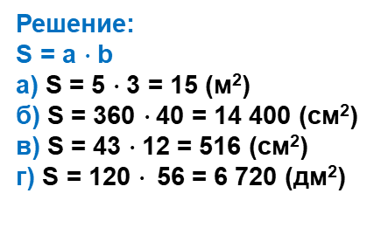
РЕШЕНИЕ ЗАДАЧ
626. Найдите площадь прямоугольника:
a) a = 5 м, b = 3 м б) a = 360 см, b = 4 дм
в) a = 43 cм, b = 12 cм г) a = 12 м, b = 56 дм
Дано:
прямоуг.
а) а = 5 м
b = 3 м
б) а = 360 см
b = 4 дм=40см
в) а = 43 см
b = 12 см
г) а = 12 м=120дм
b = 56 дм
S - ?
Решение:
S = a $∙$b
а) S = 5 $∙\text{3}$ = 15 (м²)
б) S = 360 $∙\text{40}$ = 14 400 (см²)
в) S = 43 $∙\text{12}$ = 516 (см²)
г) S = 120 $∙$56 = 6 720 (дм²)
b
а
Ответ: а) S = 15 м², б) S = 14400 см²,
в) S = 516 см², г) S = 6720 дм²

Slide 10
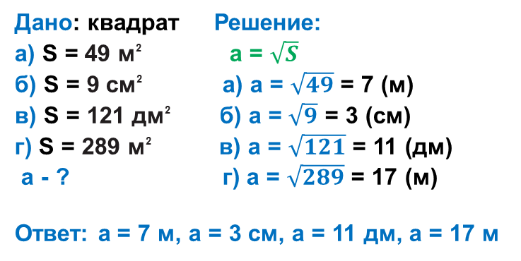
РЕШЕНИЕ ЗАДАЧ
630. Найдите сторону квадрата площади a) 49 м² б) 9 cм²
в) 121 дм² г) 289 м²
Дано: квадрат Решение:
а) S = 49 м² а = $\sqrt{S}$
б) S = 9 см² а) а = $\sqrt{49}$ = 7 (м)
в) S = 121 дм² б) а = $\sqrt{9}$ = 3 (см)
г) S = 289 м² в) а = $\sqrt{121}$ = 11 (дм)
а - ? г) а = $\sqrt{289}$ = 17 (м)
Ответ: а = 7 м, а = 3 см, а = 11 дм, а = 17 м
a
a

Slide 11
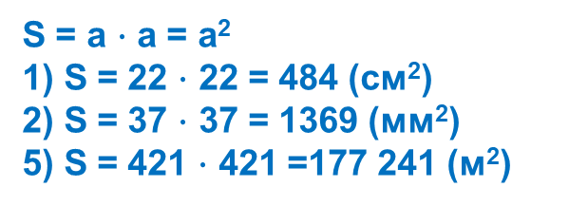

РЕШЕНИЕ ЗАДАЧ
632. Используя формулу площади квадрата , заполните таблицу:
484 cм²
1369 мм²
177 241 м²
а = $\sqrt{S}$
S = а $∙$ a = а²
1) S = 22 $∙$ 22 = 484 (cм²)
2) S = 37 $∙$ 37 = 1369 (мм²)
5) S = 421 $∙$ 421 =177 241 (м²)

Slide 12

РЕШЕНИЕ ЗАДАЧ
632. Используя формулу площади квадрата , заполните таблицу:
19 дм
16 м
484 cм²
1369 мм²
177 241 м²
а = $\sqrt{S}$
S = а $∙$ a = а²

Slide 13
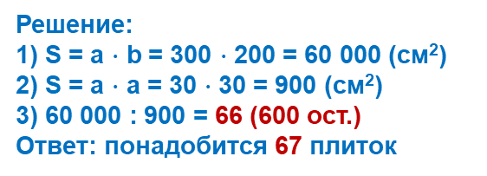
Решение задач
635. Плитка имеет форму квадрата со стороной 30 см . Сколько плиток потребуется для покрытия стены шириной 200 см и длиной 300 см?
В
С
Дано:
АВСD – прямоуг.
АD = а = 300 см
СD = b = 200 см
квадрат. плитка
а_{кв.пл.} = 30 см
Сколько плиток ?
b
а_{кв.пл.}
а_{кв.пл}
А
а
D
Решение:
1) S = а $∙$ b = 300 $∙$ 200 = 60 000 (cм²)
2) S = а $∙$ а = 30 $∙$ 30 = 900 (cм²)
3) 60 000 : 900 = 66 (600 ост.)
Ответ: понадобится 67 плиток

Slide 14
ЗАДАНИЯ ДЛЯ САМОСТОЯТЕЛЬНОЙ РАБОТЫ
628.
631.
637.

